Slide 1
Лекция 21
Система контроля версий Git

Slide 2
План занятия
Что такое система контроля версий
Установка системы контроля версий Git
Основные команды для работы с Git
В этом уроке мы узнаем, что такое система контроля версий, и научимся пользоваться системой контроля версий git для хранения кода наших программ. Мы создадим первый локальный репозиторий и научимся пользоваться простыми командами: git status, git add, git commit, git checkout.

Slide 3

Что такое система контроля версий git
Наверное, не смотря на ваш небольшой опыт, вам уже знакома ситуация, когда вы поправили вашу программу и поняли, что старый функционал внезапно перестал работать. Или вы просто удалили случайно какой-то файл вашей программы и теперь вам всё писать заново. Или вы работаете над программой вдвоём и коллега случайно перезаписал свой файл поверх вашего и затёр все ваши изменения.
Чтобы избежать подобных ситуаций, программисты придумали системы контроля версий. А потом Линус Торвальдс придумал git.

Slide 4
Что такое система контроля версий git
Системы контроля версий позволяют хранить историю всех изменений в программе. Представьте, что у вас есть машина времени, которая может вернуть вас в любой момент вашей прожитой жизни (в будущее - нельзя). Тогда вы в любой момент можете вернуться на какой-то момент в прошлом, посмотреть, как вы там жили и, если надо переделать какие-то вещи.
Система контроля версий — это программное обеспечение, которое позволяет вам реализовать такую вот машину времени для вашего кода. Она предоставляет вам возможность сохранять состояние вашей программы по мере того, как вы её пишете, а потом возвращаться к любому из этих сохранений, подобно тому, как вы просматриваете ваши семейные архивы фотографий.

Slide 5
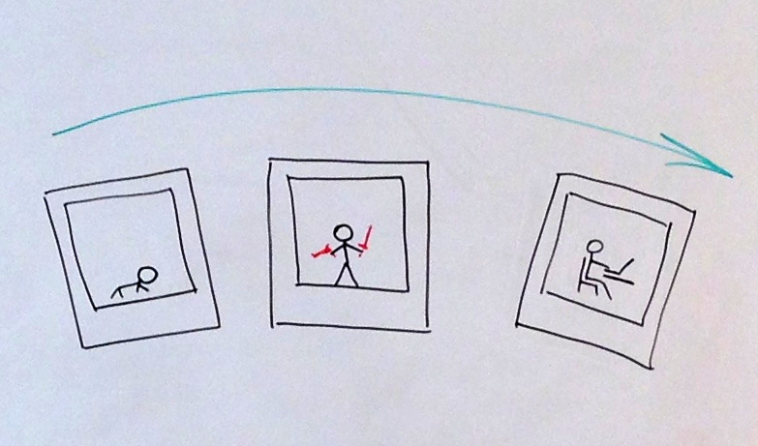
Что такое система контроля версий git
Сохранения называются комитами (от англ. слова commit, совершать).

Slide 6
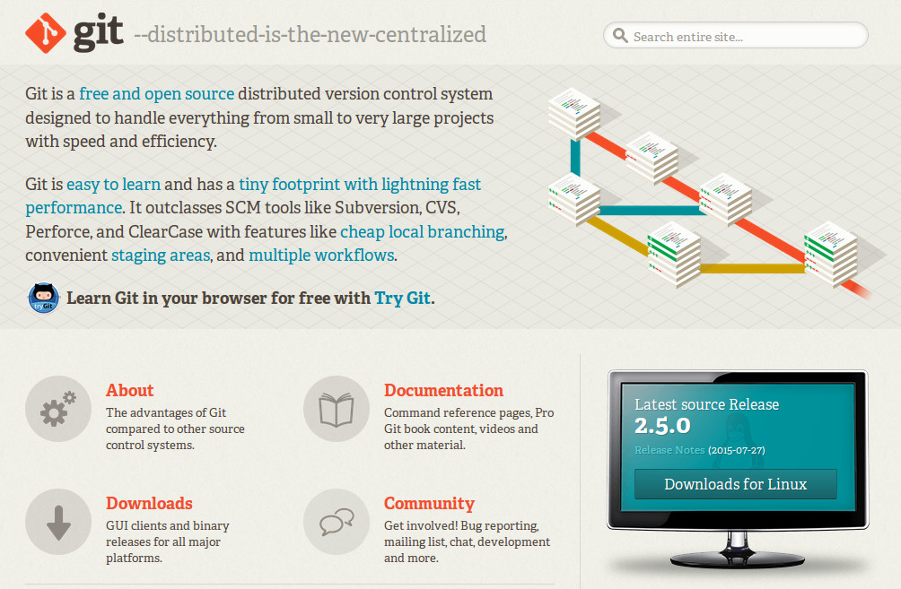
Установка git
Для установки git его необходимо скачать с сайта git-scm.com.

Slide 7
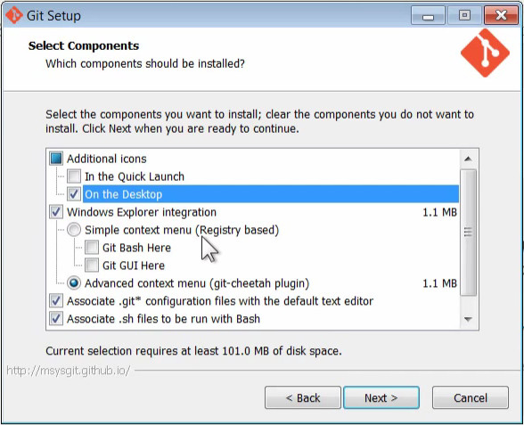
Установка git
Как именно скачать программу – не сложно разобраться, а во время установки обратите внимание на вот эти шаги:

Slide 8
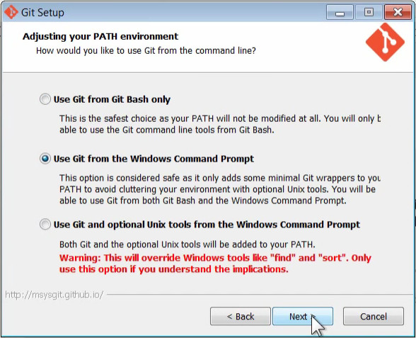
Установка git
Во-первых, отметьте галочку On the Desktop, чтобы git сделал иконку на рабочем столе.

Slide 9
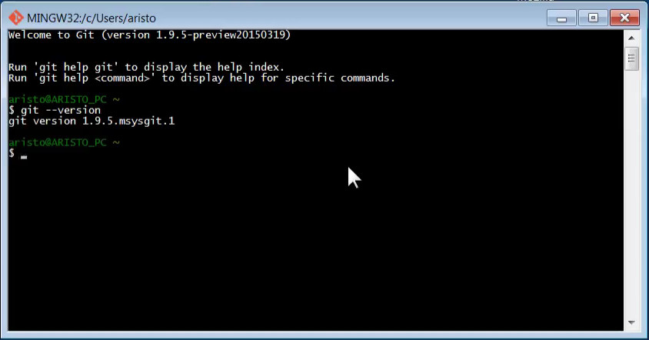
Установка git
Во-вторых, на шаге интеграции git с Windows, выберите второй пункт Use Git from the Windows Command Prompt.
Теперь, когда мы встроили наш git в командную строку Windows, можем запустить её и набрать там git --version. И git покажет нам свою версию.

Slide 10
нАстройка git
Давайте немного настроим git, указав данные разработчика. Без этого мы не сможем делать сохранения в нашей машине времени, т.к. не понятно будет, кто эти сохранения хочет сделать. Укажите git-у своё имя и email с помощь этих команд:
Лучше всего вместо Name указать ваши имя и фамилию латинскими буквами (транслитом), например Ivan Petrov, а в качестве email-а указать ваш персональный email.

Slide 11
Основные команды git
Для каждого проекта (каждой программы) в git предполагается создавать отдельный репозиторий — хранилище, которое хранит код вашей программы и позволяет работать с изменениями, которые в него вносились за всё время работы над ней.
Давайте создадим наш первый репозиторий и положим в него какую-нибудь программу. Для этого откройте консоль, создайте и зайдите в папку 2 урока.

Slide 12
Git init
Допустим мы хотим создать программу, которая кидает кубик, то есть произвольно выбирает число от 1 до 6. Наша программа будет называться dice (игральные кости). Для того, чтобы создать репозиторий с таким названием нам необходимо набрать в консоли:
Эта команда создаст в текущей папке папку dice, в которой подготовит всё для хранения новой программы. Все служебные файлы она положит в папку dice\.git (вам необходимо настроить просмотр скрытых файлов в Windows, если вы хотите посмотреть её содержимое).

Slide 13
Git status
Зайдём в наш репозиторий:
И посмотрим его состояние с помощью команды git status

Slide 14
Git status
Так как наш репозиторий пустой, мы увидим надпись nothing to commit. Давайте создадим каких-нибудь файлов. Для этого откройте нашу папку dice в качестве проекта в VS Code.
После открытия проекта в VS Code создайте новый файл dice.rb, в котором и будет находиться наша программа «Кубики». VS Code уже давно понял, что мы решили хранить нашу программу в git-репозитории и предлагает нам добавить туда новый файл dice.rb. Давайте пока откажемся.

Slide 15
Git status
Сделаем всё руками, чтобы лучше понять процесс. Сперва напишем нашу простенькую программу в файле dice.rb:

Slide 16
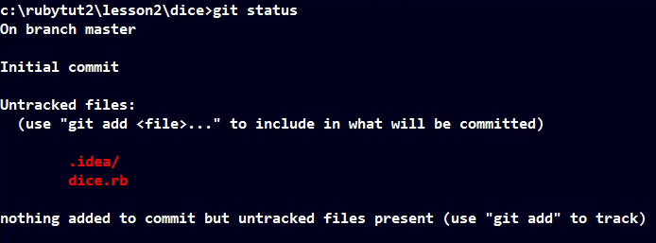
Git status
Снова переключимся на окно консоли и снова наберём git status:
Появилось что-то новое. git увидел наш созданный файл dice.rb и показывает их нам в качестве кандидатов на добавление в репозиторий.

Slide 17
Файл .gitignore
Некоторым файлам не место в репозитории. Вы должны чётко понимать, какой из файлов (попавших в вашу рабочую папку) является частью вашей программы, а какой нет. В нашем случае всё просто: в файле dice.rb будет непосредственно код нашей небольшой программки, а файл .idea — служебный. Его в репозиторий добавлять не нужно.
Для того, чтобы сказать git-у, что какой-то файл (или папка в нашем случае) нам не нужен, его необходимо добавить в список игнорируемых файлов. Этот список хранится в файле .gitignore.

Slide 18
Файл .gitignore
Создайте с помощью VS Code в вашем проекте файл .gitignore (внимание, обязательно с точкой). И напишите в нём одну строку:
Всё, теперь git будет игнорировать эту служебную папку (убедитесь, набрав git status) и мы можем приступать к добавлению нужных файлов в репозиторий.

Slide 19
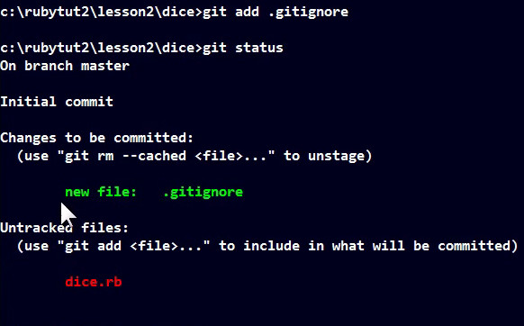
Git add
Чтобы git понимал, какие файлы принадлежат проекту, их надо добавить с помощью команды git add. Давайте для начала добавим наш файл .gitignore (да, его тоже нужно добавлять в git).

Slide 20
Git add
Если после этого снова набрать git status, то вы увидите, что файл .gitignore выделен зелёным — это означает, что git начал за ним следить.
Добавим также и наш файл с программой: git add dice.rb. Можно, кстати, добавить все файлы и папки, которые есть в папке (кроме тех, что указаны в .gitignore) в репозиторий, набрав:
Но мы не рекомендуем так делать по крайней мере на первых порах. Добавляйте файлы аккуратно, по одному объекту.

Slide 21
Git commit
Наконец, переходим к созданию комита: сохранения, некой ключевой точки в нашей программе. Комиты лучше всего делать, когда вы написали какой-то законченный участок вашей программы. В нашем случае, программа пока настолько проста, что мы умудрились написать её первую версию всего одной строчкой в файле dice.rb. Давайте сделаем наш комит сейчас.

Slide 22
Git commit
Для того, чтобы создать комит, нужно набрать git commit -m <message> и вместо message хорошо бы написать что-то осмысленное, чтобы всем (в том числе и вам) было понятно, что собственно означает это изменения. Первый коммит в программе обычно так и называют «Initial commit» (начальный комит), так что напишем:

Slide 23
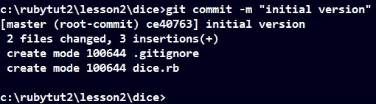
Git commit
После этого git сообщит нам, что изменения сохранены:

Slide 24
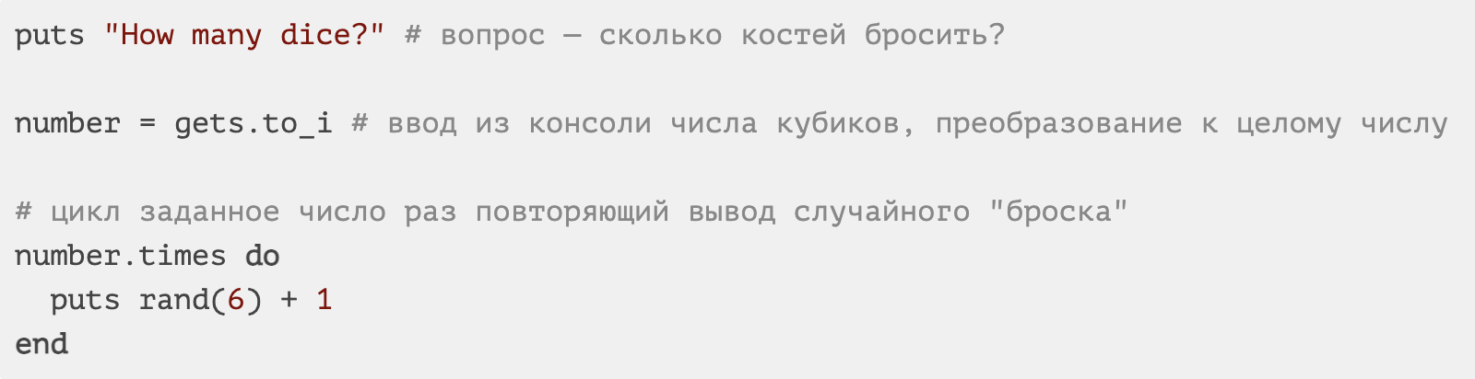
Git commit
Давайте теперь внесём изменения в нашу программу: пускай она сперва спрашивает у пользователя, сколько кинуть кубиков:

Slide 25
Git commit
Сохраним изменения в нашей программе с помощью коммита:
Обратите внимание, что мы указали ключ -am, а не -m (как раньше). В такой комит попадут все изменения во всех файлах, когда-либо добавленных в репозиторий с помощью git add. А если бы мы хотели добавить в комит только некоторые из изменившихся файлов, нам бы необходимо было сообщить git-у, какие файлы мы хотим добавить, добавив их ещё раз с помощью git add. Но для вас это пока сложно и не нужно, так что просто пользуйтесь командой git commit -am.

Slide 26
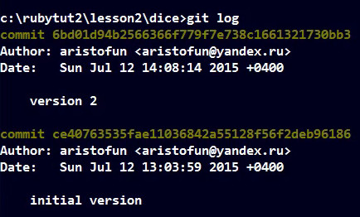
Git log
И так, у нас есть два комита и давайте посмотрим на них. Это можно сделать с помощью команды git log, которая показывает последние изменения, вносимые в программу.

Slide 27
Git log
Обратите внимание, что у каждого комита есть идентификатор (на картинке выделен тёмно-жёлтым). Этот идентификатор может пригодиться, если мы захотим вернуться к какому-то состоянию в прошлом.

Slide 28
Git checkout
Чтобы вернуться к состоянию вашей программы в прошлом, вам необходимо выполнить команду:
де commit_id — тот самый идентификатор, который можно посмотреть с помощью git log.
Если вы откатитесь на комит, который назывался «Initial commit», а потом в VS Code посмотрите, что находится в файле dice.rb, то увидите там первую версию вашей программы. В этом и заключается мощь git-а. Теперь вы всегда можете посмотреть «как было».

Slide 29
Git checkout
А чтобы вернуться на самое последнее сохранение, наберите:
master — это, так называемая «основная ветка» вашей программы. Подробнее про ветвление читайте по ссылка в дополнительных материалах.
А этот урок закончен. Мы научились с помощью системы контроля версий хранить наши программы и их изменения в репозиториях git.

Slide 30
Монетка в git
Создайте git–репозиторий с программой-монеткой coin.rb.

Slide 31
Монетка в git. подсказка
Создайте git–репозиторий с программой-монеткой coin.rb.
Зайдите в папку coin в консоли:

Slide 32
Монетка в git. подсказка
Затем скопируйте в папку coin саму программу.
Добавьте её в репозиторий в консоли:
Проверьте, что в вашем репозитории один новый файл, отмеченный для добавления (зеленый):

Slide 33
Монетка в git. подсказка
Сделайте комит с выбранными изменениями:
Готово!

Slide 34
Коммит и отмена
Практикуемся с git.
В вашем репозитории coin поправьте программу так, чтобы монетка вставала на ребро немного чаще: 1 раз в 5 бросков.
Сделайте коммит с этим изменением, а потом отмените этот коммит.

Slide 35
Коммит и отмена. подсказка
Чтобы монетка выпадала на ребро чаще, поменяйте значение параметра в первом вызове метода rand.
Чтобы добавить это изменение в репозиторий, сделайте коммит.
Помните, что можно пользоваться ключом -am у команды git commit.
Как отменять предыдущий коммит — поищите в интернете (гуглить как-то так «git undo last commit»).

Slide 36
Вращение кубиков
Ещё немного практики с git:
Возьмите программу roll_the_dice (последнюю версию).
Улучшите программу: пусть кубик «вращается» во время броска: сделайте так, чтобы перед тем, как вывести произвольное число от 1 до 6, программа бы быстро отображала несколько сменяющих друг друга произвольных чисел — «граней кубика».
Привыкайте: сделали какое-то изменение, проверили, что всё работает — добавьте комит в репозиторий.

Slide 37
Вращение кубиков. подсказка
Напишите метод show_rolling_die, который 100 раз с задержкой в 10 милисекунд (вспомните, как Вы делали паузу в волшебном шаре) показывает методом print произвольное число от 1 до 6 и вызывайте этот метод перед каждым броском.
Чтобы создать эффект вращения на одном месте, стирайте то, что только что напечатал метод print, добавив в конце строки символ "\r".

Slide 38
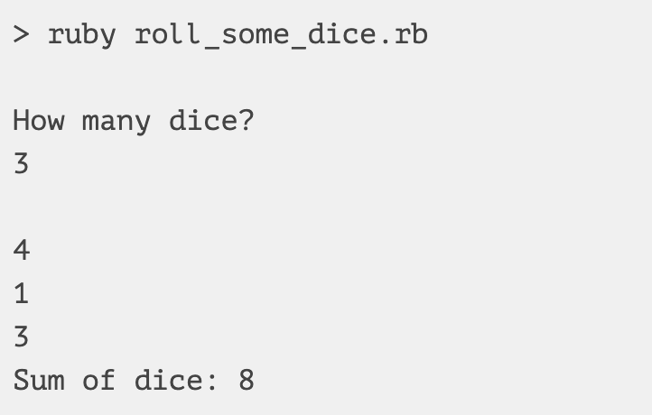
Сумма чисел на кубиках
Добавьте ещё одно улучшение к программе roll_some_dice: подсчёт суммы выпавших на кубиках чисел, как в примере ->
Конечно по завершению работ сделайте комит.

Slide 39
Сумма чисел на кубиках. подсказка
Сумму посчитать легко: просто заведите переменную sum и добавляйте в неё то произвольное число, которое выпало на кубике.

Slide 40
Справочная информация
Хорошее руководство по Git
Работа с Git для начинающих
Шпаргалка по Git для начинающих
Подробно о работе с Git на Linux и не только
Интерактивное обучение git

Slide 41
Спасибо за внимание!
Система контроля версий Git

